Slide 1
Интеграция Нод по фэмп
В группах для детей с Овз.
Выполнила воспитатель I кв.категории Щеброва Е.А.

Slide 2
ПРИОБЩЕНИЕ
К ХУДОЖЕСТВЕННОЙ ЛИТЕРАТУРЕ
МУЗЫКАЛЬНАЯ ДЕЯТЕЛЬНОСТЬ
РАЗВИТИЕ РЕЧИ
ХУДОЖЕСТВЕННО – ЭСТЕТИЧЕСКОЕ РАЗВИТИЕ
( РИСОВАНИЕ, АППЛИКАЦИЯ, ЛЕПКА, КОНСТРУИРОВАНИЕ)
ФЭМП
ПРОГУЛКА
САМОСТОЯТЕЛЬНАЯ ДЕЯТЕЛЬНОСТЬ ДЕТЕЙ
ОЗНАКОМЛЕНИЕ С МИРОМ ПРИРОДЫ
ФИЗИЧЕСКАЯ КУЛЬТУРА

Slide 3
Речевое развитие
Рассматривание картин:
- Величина, форма, цвет;
Количественные отношения;
- Составление и решение простых арифметических задач;
Временные и пространственные отношения;
Грамматический строй речи:
- Овладение грамматическими формами единственного и множественного числа разных частей речи;
Числительных с существительными в роде, числе, падеже;
Использование грамматических конструкций (широкая, ещё шире, самая широкая и т.д.);
Порядковый счет (сколько в слове слогов, слов в предложении);
Словарный запас:
- Расширение словаря за счет математических понятий.

Slide 4
Ознакомление с миром природы
Сенсорное восприятие(форма, цвет, величина);
Ориентировка в пространстве (от себя, на себя);
Ориентировка во времени;
Количество счет;
Геометрические фигуры;
Игры и упражнения с песком и водой.

Slide 5
Приобщение к художественной литературе.
Использование художественных произведений с математическим содержанием;
Фольклер (потешки, считалки, заклички, загадки).

Slide 6
Художественно – эстетическое развитие (рисование, лепка, аппликация).
Сенсорное восприятие: форма, цвет, величина;
Пропорции, понятия целого и части целого (анализирование);
Ориентировка на листе бумаги;
Геометрические фигуры;
Понятие симетрии.

Slide 7
Физическая культура.
Ориентировка в пространстве от себя;
Геометрические фигуры: перестроения в круг, в шеренгу (линию), по диагонали, в «шахматном» порядке, в рассыпную, по периметру;
Порядковый и количественный счет(расчет на1 и 2, 3 и т.д.);
Сенсорное восприятие: форма, цвет, величина;
Физминутки с математическим содержанием;
Подвижные игры .

Slide 8
Музыкальная деятельность.
Распевка с музыкальным содержанием;
Песенный материал с математическим содержанием (песня :«Осьминог», «Вмести весело шагать»);
Ориентировка в пространстве от себя;
Геометрические фигуры: перестроения в круг, в шеренгу (линию), по диагонали, в «шахматном» порядке, в рассыпную, по периметру;
Порядковый и количественный счет(расчет на1 и 2, 3 и т.д.);
Сенсорное восприятие: форма, цвет, величина;
Подвижные игры .

Slide 9
Прогулка.
Экскурсии и наблюдения:
Форма, цвет, величина реальных объектов;
Количественные свойства и отношения;
Ориентировка во времени;
Ориентировка на местности;
Составление плана маршрута (схема);
Геометрические фигуры;
Понятие целого и части целого.
Подвижные игры и спортивные упражнения:
Использование народного фольклора с математическим содержанием (считалки, заклички, загадки и т.д.)
- Ориентировка в пространстве от себя;
Геометрические фигуры: перестроения в круг, в шеренгу (линию),
по диагонали, в «шахматном» порядке, в рассыпную, по периметру;
Порядковый и количественный счет(расчет на1 и 2, 3 и т.д.);
Сенсорное восприятие: форма, цвет, величина;
Использование схем – упражнений.

Slide 10
Самостоятельная деятельность детей.
Настольно – печатные игры с математического содержания;
Работа со счетными палочками;
Работа с логическими блоками Дьениша;
Работа с цветными палочками Кюизенера;
С/р. игра «Магазин» , «Гараж», «Почта»;
Работа в тетрадях;

Slide 11
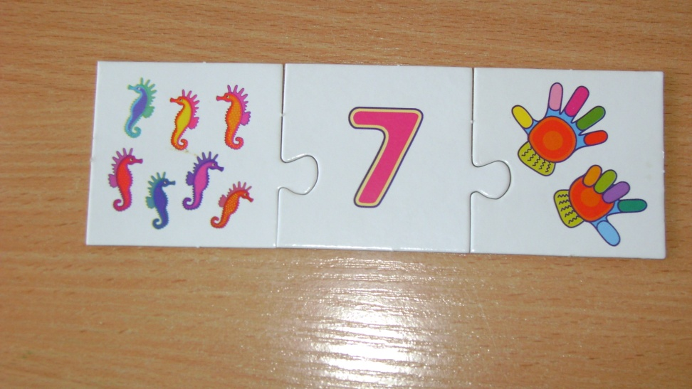
Игры с цифрами и числами
«Пальчики»
«Математическая ромашка»

Slide 12
«Порядковый счет»
«Числовые домики»

Slide 13
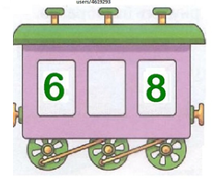
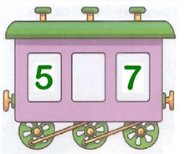
«Какого числа не хватает?»
«Соседи числа»

Slide 14
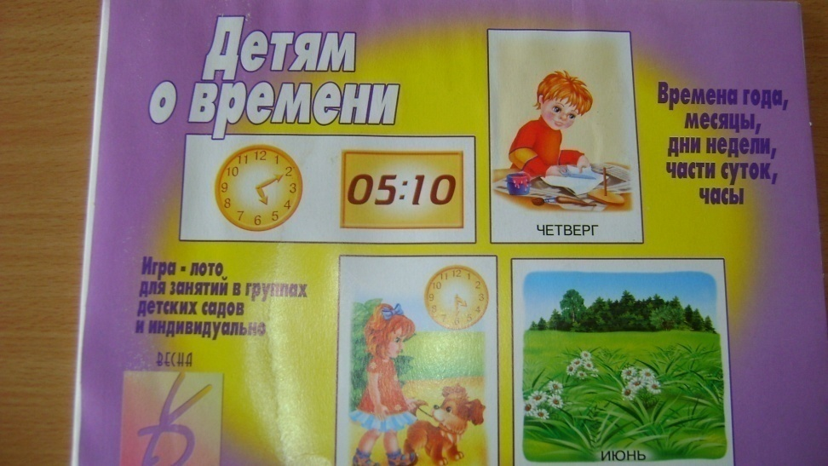
Ориентировка во времени и пространстве

Slide 15
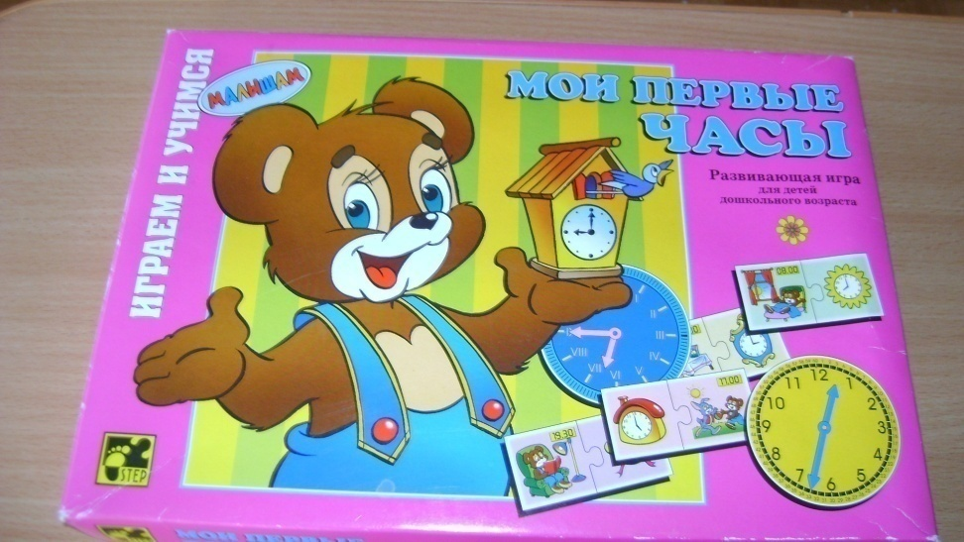
«Мои первые часы»

Slide 16
Игра на ориентировку и закрепление понятий: справа –слева, сверху – снизу .
Игра « Найди машину»

Slide 17
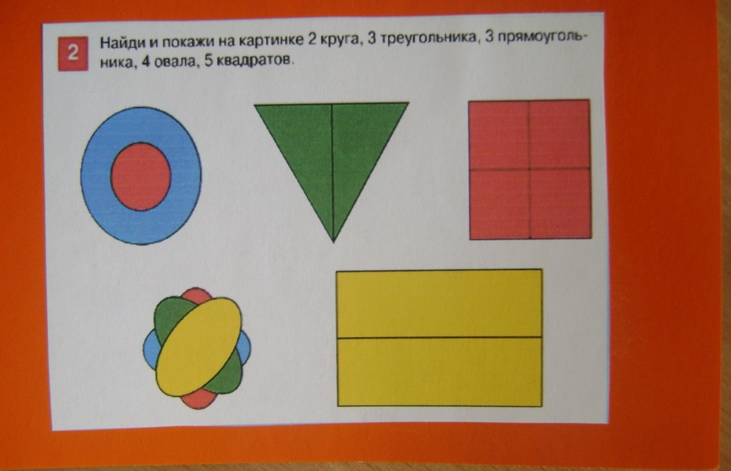
Игры на внимания
«Найди 3 треугольника»
«Найди шесть отличий»

Slide 18
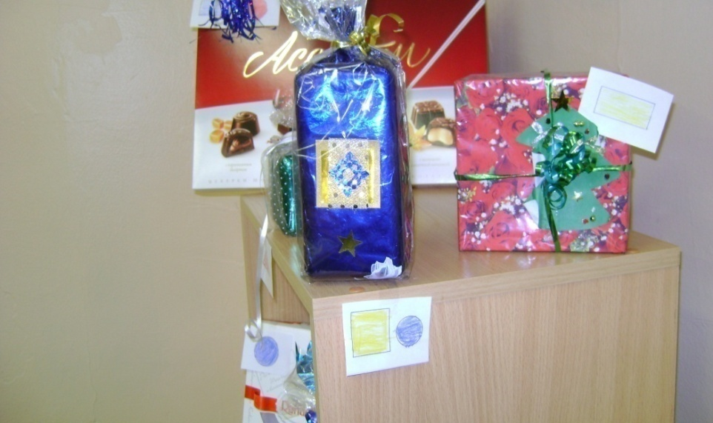
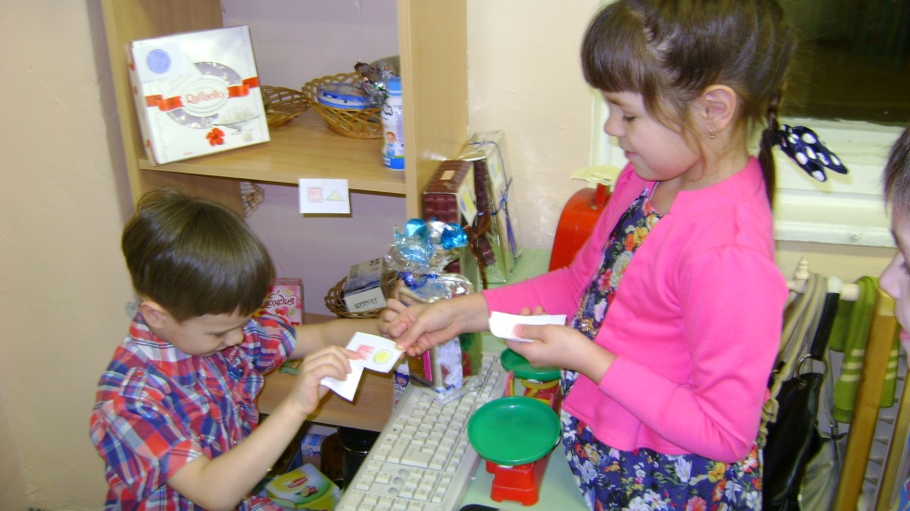
Сюжетно – ролевая игра «Магазин»

Slide 19
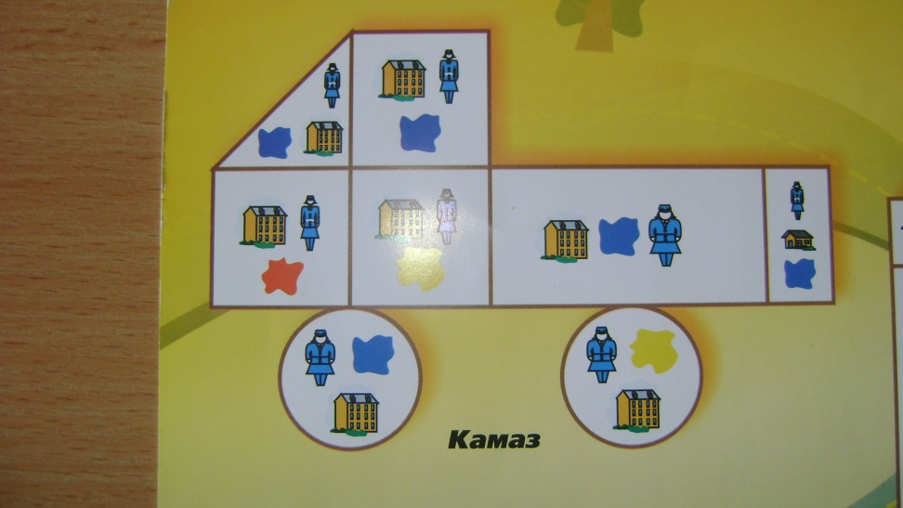
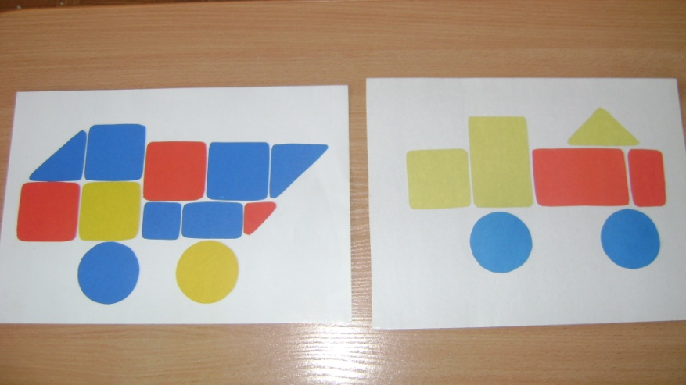
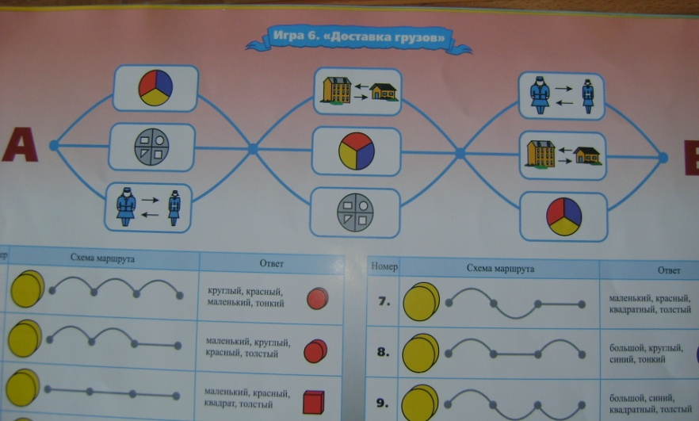
Блоки дьенеша

Slide 20
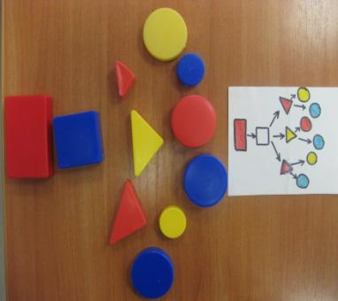
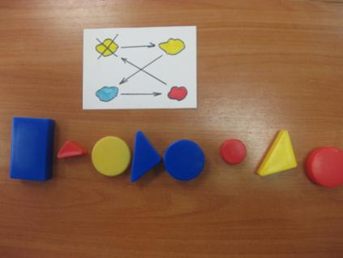
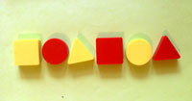
«ЛАБИРИНТЫ»
«КАКОЙ ФИГУРЫ
НЕ ХВАТАЕТ?»
Игра«Цепочки»
Игра «Деревья»
«Продолжи ряд»

Slide 21
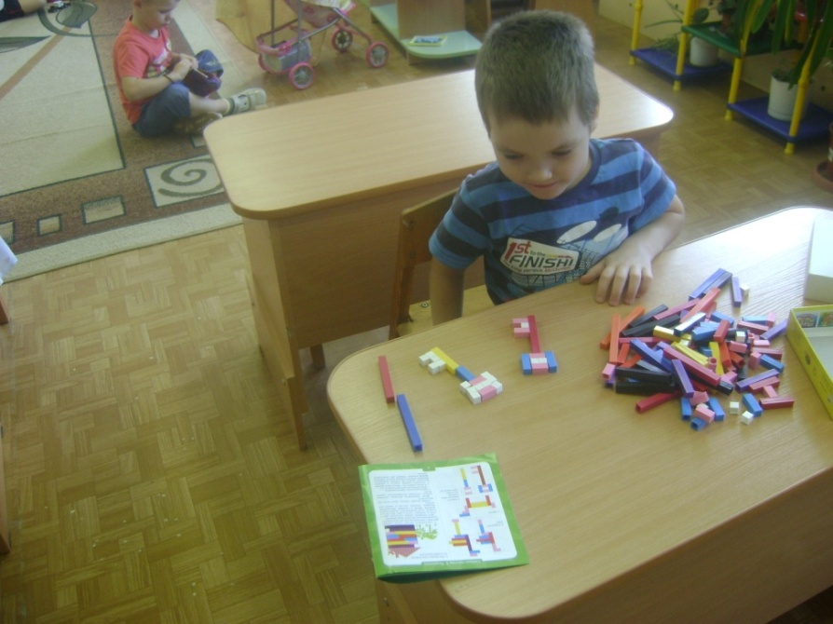
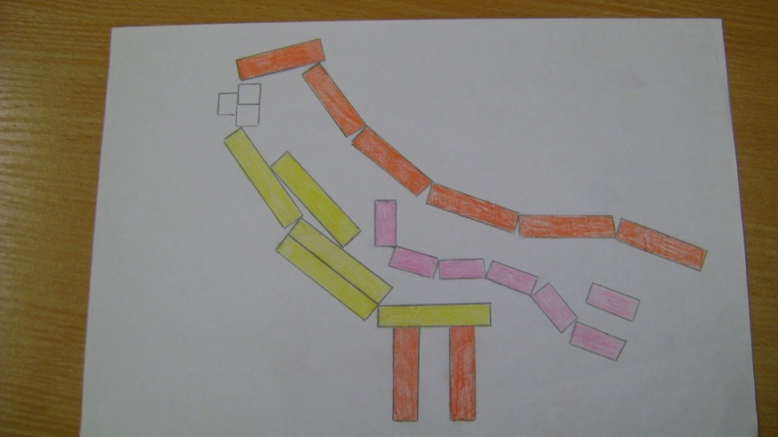
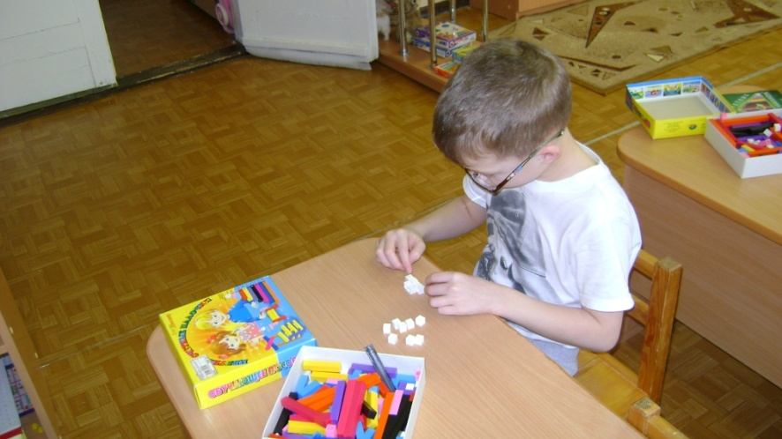
ИГРЫ С ПАЛОЧКАМИ КЮИЗЕНЕРА

Slide 22
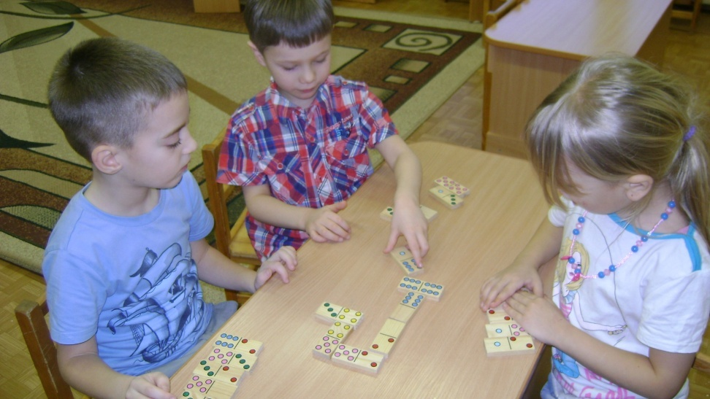
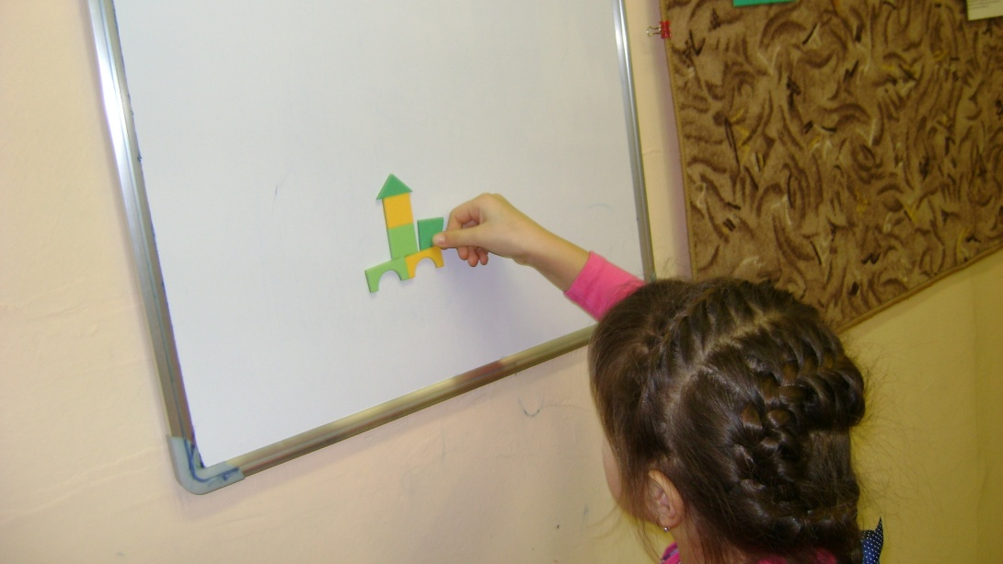
Игра «Классики»
Игра «Домино»
Игра «Геометрическая мозаика»

Slide 23
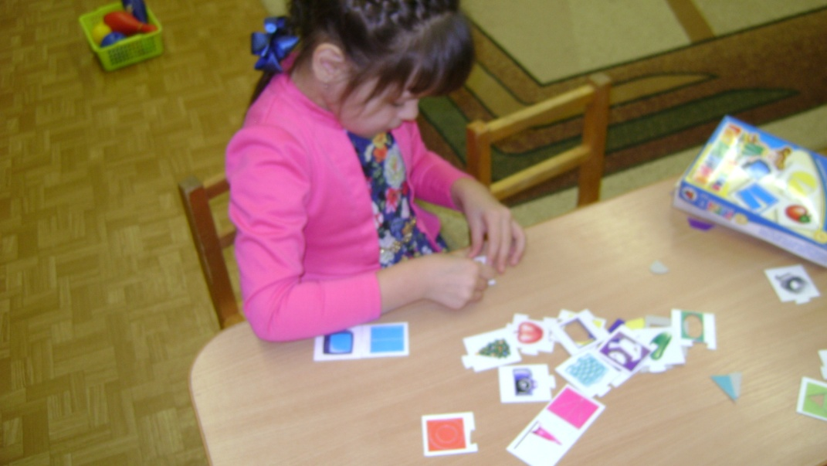
«Математический планшет»
«Реши пример»
Игра «Веселая геометрия»

Slide 24
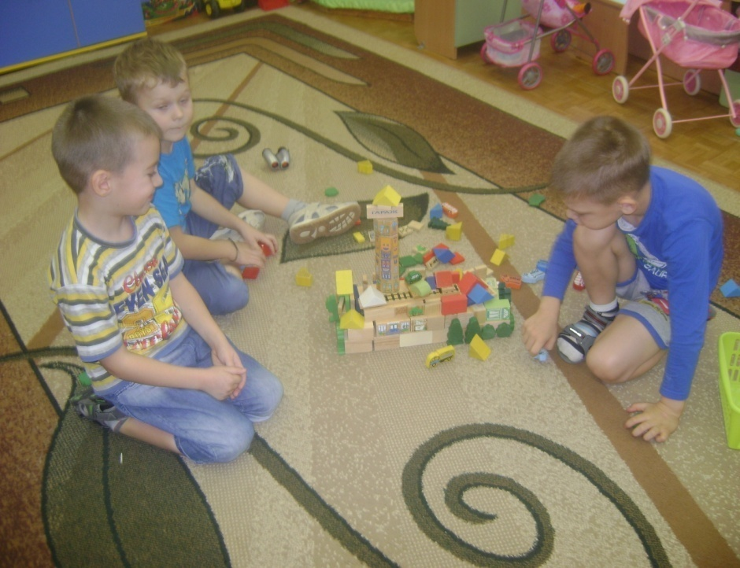
Игра «Строим город»
Игры с счетными палочками

Slide 25
Вывод:
Практика применения ФЭМП в интеграции с другими образовательными областями
Помогает ребенку приобрести знания, навыки и умения;
Обеспечивает развитие самостоятельности, уверенности;
Оказывает положительное влияние на дальнейшее усвоение математического материала в школе.

Slide 26
Спасибо
За
Внимание!

